Slide 1

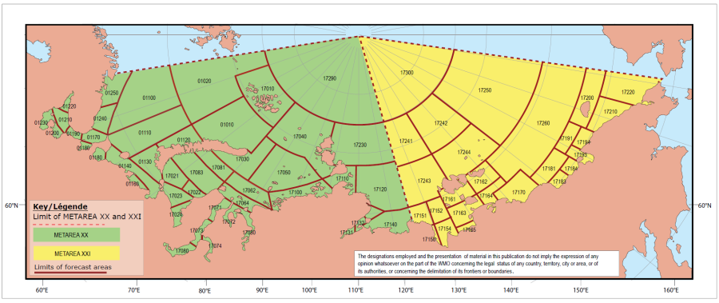
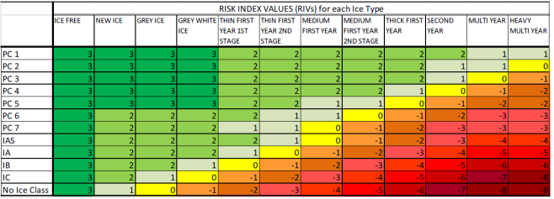
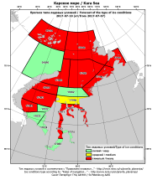
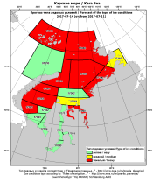
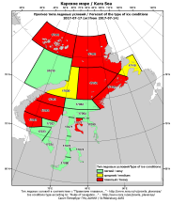
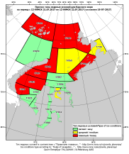
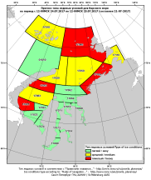
Полярный кодекс – приложения для Росгидромета
Полярный кодекс, разработанный ММО и вступивший в действие c 1.01.2017, является дополнением к следующим трём действующим международным конвенциям:
Международная конвенция по предотвращению загрязнения с судов (МАРПОЛ 73/78 ) с дополнениями 1997 года,
Международная конвенция по охране человеческой жизни на море (СОЛАС) 1974 года
Международной конвенции о подготовке, дипломировании моряков и несении вахты 1978 г. с дополнениями 1995 и 2010 гг.
Новые требования к службам, подготавливающим ледовую и морскую метеорологическую информацию, т.е. к Росгидромету, истекают из требований Кодекса к наличию на борту судна или оператора судна информации о параметрах окружающей среды. В соответствии с этим, ледовая служба Росгидромета должны быть способны к своевременному предоставлению различным типам пользователей климатической, фактической и прогнозируемой информации о параметрах морского льда и погоды в установленных форматах и формах, конкретный список параметров должен соответствовать принятой на национальном уровне (Минтранс) системе оценки рисков плавания. Ледовая служба Росгидромета должна быть также готова к обучения судоводителей и предоставлению информации при ликвидации чрезвычайных ситуаций. Поскольку кодекс не регламентирует конкретные типы пользователей и формы ледового плавания и не подразумевает построение новых систем распространения информации о безопасности мореплаванья, ААНИИ Росгидромета планирует:
продолжить использование системы ГМССБ для передачи базовой информации о погодных условиях, положении кромки и зон наличия айсбергов (ВМО-Но.558 – Руководство по морскому метеорологическому обслуживанию, издание 2017 года) обобщенному типу пользователей, осуществляющих ледовое плавание вне или вблизи кромки льда, и,
реализовать целевое (договорное) обеспечение пользователей информацией для оценки рисков собственно ледового плавания по районам МЕТЗОН XX и XXI ответственности Российской Федерации.
В обоих случаях в период внедрения кодекса должно быть выполнено согласование состава предоставляемой информации между Росгидрометом, Росморпортом и федеральным органом, координирующем ледовое плаванье (АСМП).
МЕТЗОНы XX и XXI ответственности Российской Федерации в Арктике
Оценка ограничений плаванья в системе Polaris выполняется в форме Результирующего Индекса Риска (Risk Index Outcome - RIO). Процедура вычисления: Сумма (частных сплоченностей (C) x Значения Индексов Риска (Risk Index Values (RIV) ), где RIO = (C1xRIV1)+(C2xRIV2)+(C3xRIV3)+(C4xRIV4)
C1…C4 - частные сплоченности для конкретного типа ледовых условий
RIV1…RIV4 – соответствующие Значения Индексов Риска RIV являются функцией ледового класса, сезона плаванья и его типа (автономное или с ледокольной поддержкой)
Полярный кодекс не накладывает ограничения на форму национальной реализации системы оценки рисков. Для России это может быть использование типа ледовых условий (реализован в настоящее время в форме оперативного прогноза совместно АСМП и ААНИИ), системы ПОЛЯРИС, равно как и ледового сертификата судна, требующего более комплексную информацию о ледовых условиях и регламентирующего безопасные скорости движения судна.
Обобщенный тип ледовых условий Карского моря по районам МЕТЗОНы XX в июле 2017 года

